Slide 1


Java
JANEIRO 2020
Contatos/Dúvidas
E-mail: victorluiz_soares@yahoo.com.br
/victorluiz.gramolini
/victorgramolini

Slide 2
Agenda
Instruções de Decisão e Exceções
Exercícios

Slide 3
1. Instruções de Decisão e Exceções
Instruções de decisão em Java
A linguagem Java apresenta as instruções if e switch, que são conhecidas como instruções de decisão. A partir dessas instruções, é permitido a um programa seguir cursos diferentes de execução.
A tomada de decisão do programa se baseia na análise de uma expressão específica.
De acordo com o resultado da expressão, o programa pode executar um dado conjunto de instruções ou outro conjunto.

Slide 4
1. Instruções de Decisão e Exceções
Instruções de decisão em Java
A instrução if
- Uma instrução if em Java apresenta o seguinte formato:
if(expressaoBooleana) {
bloco de código
}

Slide 5
1. Instruções de Decisão e Exceções
Instruções de decisão em Java
As chaves são opcionais se o bloco da instrução if possuir apenas 1 instrução dentro.
Ex: if (1 == 1) { if(1 == 1)
x++; ou x++;
}

Slide 6
1. Instruções de Decisão e Exceções
Instruções de Decisão e Exceções
A ramificação if-else
A ramificação if-else é utilizada quando se deseja que um conjunto de instruções seja executado caso a expressão booleana de if seja verdadeira e outro conjunto de instruções seja executado caso a expressão seja falsa.
Ex: if(1 > 2) {
System.out.println(“Não vai executar isso”);
} else {
System.out.println(“Vai executar isso”);
}

Slide 7
1. Instruções de Decisão e Exceções
Instruções de Decisão e Exceções
Algumas instruções if não são válidas em Java, embora em outras linguagens sejam.
int trueInt = 1;
int falseInt = 0;
if(trueInt) //Inválido
if(trueInt == true) //Inválido
if(1) //Inválido
if(falseInt == false) //Inválido
if(trueInt == 1) //Válido
if(falseInt == 0) //Válido

Slide 8
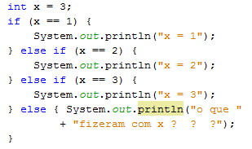
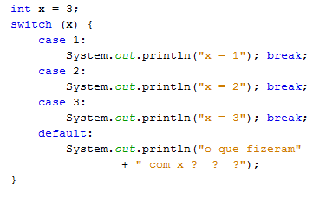
1. Instruções de Decisão e Exceções
Instruções de Decisão e Exceções
A instrução switch
- Uma instrução switch em Java é capaz de substituir um conjunto de ifs aninhados.

Slide 9
1. Instruções de Decisão e Exceções
Instruções de Decisão e Exceções
As instruções switch permitem a execução de um bloco de instruções com base na avaliação de uma variável de controle. De acordo com o valor assumido por essa variável, será executado um bloco específico.
O uso das instruções break é necessário para garantir que apenas o bloco selecionado seja executado e não os blocos que o sucedem.

Slide 10
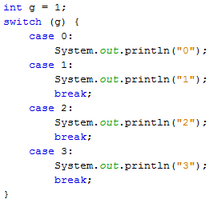
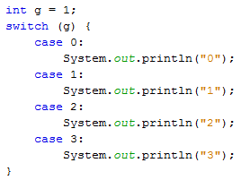
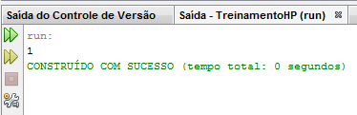
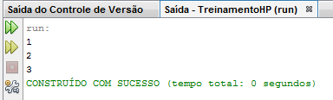
1. Instruções de Decisão e Exceções
Instruções de Decisão e Exceções
Atenção

Slide 11
1. Instruções de Decisão e Exceções
Loops e Iteradores
A linguagem Java apresenta 3 tipos de loop diferentes: while, do e for.
Todos eles permitem que um bloco de código seja executado várias vezes até que uma dada condição seja satisfeita ou até que seja alcançado um número de repetições desejado.
Os loops de Java são semelhantes aos vistos em C e C++. Contudo, Java apresenta 2 versões do loop for, sendo uma delas utilizada para arrays e coleções.

Slide 12

1. Instruções de Decisão e Exceções
Loops e Iteradores
O loop while
- Utilizado quando não se sabe ao certo o número de iterações (repetições) que ocorrerão.
- Sua execução continua até que uma condição seja verdadeira.
- Não é possível declarar uma variável como parte da expressão booleana.
while (expressãoBooleana) {
//Conjunto de instruções
}

Slide 13
1. Instruções de Decisão e Exceções
Loops e Iteradores
O loop do
- O loop do é semelhante ao while, exceto pelo fato de que a expressão não é avaliada até que a primeira iteração ocorra. Ou seja, o loop do sempre executa seu conjunto de instruções pelo menos uma vez.

Slide 14


1. Instruções de Decisão e Exceções
Loops e Iteradores
Estrutura geral:
do {
//Conjunto de Instruções
} while(expressãoBooleana);

Slide 15
1. Instruções de Decisão e Exceções
Loops e Iteradores
O loop for
O loop for apresenta duas versões: uma básica e uma “aprimorada”.
A versão básica é mais flexível, mas a versão aprimorada facilita a iteração sobre arrays e coleções.
- O for aprimorado também pode ser chamado de for-in ou for-each

Slide 16
1. Instruções de Decisão e Exceções
Loops e Iteradores
O loop for básico
O loop for básico é bastante útil quando se sabe previamente o número de iterações que deverão ser realizadas.
- Sua declaração possui 3 partes principais, além do corpo do loop:
- Declaração e inicialização de variáveis
- A expressão booleana a ser analisada
- A expressão de iteração do loop

Slide 17
1. Instruções de Decisão e Exceções
Loops e Iteradores
A declaração e inicialização das variáveis em um loop for ocorre apenas 1 vez e pode ser composta pela declaração de nenhuma, uma ou várias variáveis do mesmo tipo, separadas por vírgula.
Ex: for(int i=0, j=1 ; (i < 3 && j < 7) ; i++, j++ ){
System.out.println("Veio");
}

Slide 18
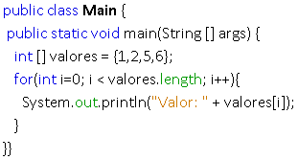
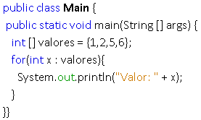
1. Instruções de Decisão e Exceções
Loops e Iteradores
O loop for aprimorado
- O loop for aprimorado é um loop especializado que simplifica a tarefa de iteração sobre um array ou uma coleção.
Ex: for básico for aprimorado

Slide 19
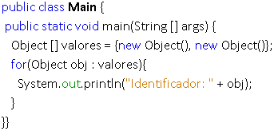
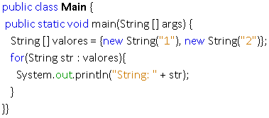
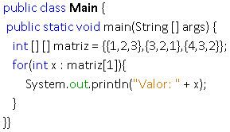
1. Instruções de Decisão e Exceções
Loops e Iteradores
O loop for aprimorado pode ser utilizado para arrays de tipos primitivos, arrays de objetos e arrays de arrays (matrizes)
Ex:

Slide 20
1. Instruções de Decisão e Exceções
Loops e Iteradores
Instruções break e continue
As instruções break e continue são usadas para encerrar um loop por completo (break) ou apenas a iteração atual (continue)
Elas podem ser utilizadas em loops while, do e for
A principal diferença entre a instrução break e a instrução continue é que na break a execução do programa continua a partir da primeira instrução colocada após o loop. Já na continue, as instruções do loop podem continuar a executar em outras iterações.

Slide 21
1. Instruções de Decisão e Exceções
Exceções
O tratamento de exceções em Java permite que os programadores detectem erros facilmente sem escrever um código especial para testar valores retornados.
Uma exceção consiste numa “condição excepcional” que altera o fluxo normal de um programa.
Várias coisas podem levar a exceções em um programa, incluindo falha no hardware, falha na comunicação em rede, escassez de recursos e os famosos bugs

Slide 22
1. Instruções de Decisão e Exceções
Exceções
Em Java, o tratamento de exceções é feito mantendo-se o código de tratamento nitidamente separado do código que gerará a exceção. Além disso, um mesmo código de tratamento pode ser utilizado para tratar exceções diferentes.
Quando um evento excepcional ocorre em Java, diz-se que “uma exceção foi lançada”
O código responsável por fazer algo com a exceção é chamado de testador de exceção e diz-se que ele captura a exceção lançada.

Slide 23
1. Instruções de Decisão e Exceções
Exceções
O teste de exceções funciona pela transferência da execução de um programa para um manipulador de exceções apropriado quando a exceção ocorrer.
Ex: Um programa tenta acessar por meio de um método um arquivo que não está mais disponível. Após ser verificado que o arquivo não existe, a execução do método é finalizada e uma exceção é lançada para indicar o que houve.
O manipulador de exceções captura a exceção lançada e executa suas instruções que tratam a exceção.

Slide 24
1. Instruções de Decisão e Exceções
Exceções
Em Java a manipulação de exceções é feita a partir de uma estrutura formada por blocos try e catch.
Dentro de um bloco try (conhecido como região protegida) são colocadas as instruções que podem lançar exceção.

Slide 25
1. Instruções de Decisão e Exceções
Exceções
Dentro de um ou mais blocos catch são colocadas as instruções que realizam o tratamento das exceções. Ex:
try {
//Instruções que podem lançar exceção
} catch(NomeClasseExcecao objeto) {
//Código de tratamento da exceção
}

Slide 26
1. Instruções de Decisão e Exceções
Exceções
Quando uma exceção é lançada a partir de uma instrução em um bloco try, todas as instruções subsequentes não são executadas. Esta característica evita que instruções dependentes da instrução que lançou a exceção não sejam executadas.
Ex: try {
baixarArquivoDaRede();
lerArquivo();
} catch(ArquivoNaoEncontrado ane) {
useArquivoLocal();
}

Slide 27
1. Instruções de Decisão e Exceções
Exceções
O bloco finally deve conter um conjunto de instruções que sempre deverá ser executado, independentemente se ocorrer exceção ou não.
Dentro desse bloco, devem ser colocadas instruções que fecham conexões com bancos de dados, instruções que fecham arquivos abertos, instruções que fecham conexões de rede, etc.

Slide 28
1. Instruções de Decisão e Exceções
Exceções
Ex: try {
baixarArquivoDaRede();
lerArquivo();
} catch(ArquivoNaoEncontrado ane) {
useArquivoLocal();
} finally {
fecharArquivoAberto();
}

Slide 29
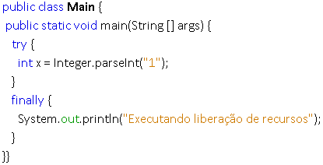


1. Instruções de Decisão e Exceções
Exceções
É importante lembrar que um bloco finally é opcional e é usado com o objetivo de liberar recursos.
É possível construir um bloco try seguido de um bloco finally sem a existência de um bloco catch antes. Contudo, não é possível haver apenas um bloco try sem um bloco catch ou finally

Slide 30
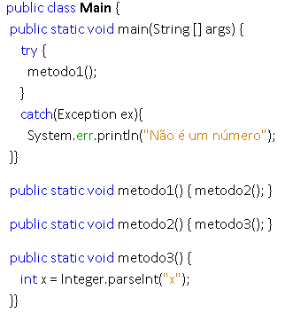
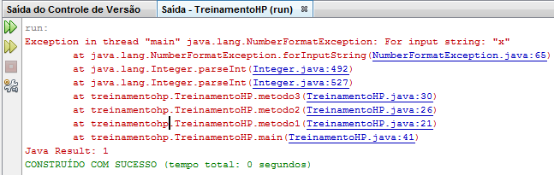
1. Instruções de Decisão e Exceções
Exceções
Caso seja desejável que uma exceção seja tratada em outro trecho de um programa, é possível repassar a exceção entre os métodos chamadores.
Ex:
E se não houvesse try..catch em main?

Slide 31
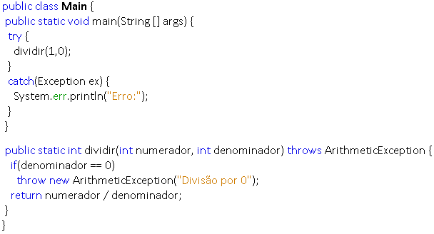
1. Instruções de Decisão e Exceções
Exceções
Para lançar uma exceção explicitamente, pode-se utilizar a palavra-chave throw dentro do corpo do método que lançará a exceção. A palavra-chave throws também deverá ser usada nesse caso.

Slide 32
?

